Slide 1
Ex facto oritur ius
L’individuazione della norma e la sua interpretazione
PM: fattispecie astratta
Pm: fattispecie concreta
C: sentenza
La ricostruzione del fatto
La qualificazione giuridica del fatto e l’individuazione delle sanzioni

Slide 2
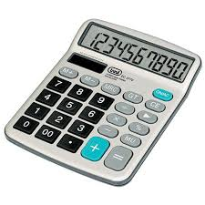
DEDUZIONE
Verso il risultato (certo)
INDUZIONE
Verso la regola generale (probabile)
ABDUZIONE
Verso il caso (verosimile)
http://www.pensierocritico.eu/logica--cosa-sono-le-inferenze.html

Slide 3
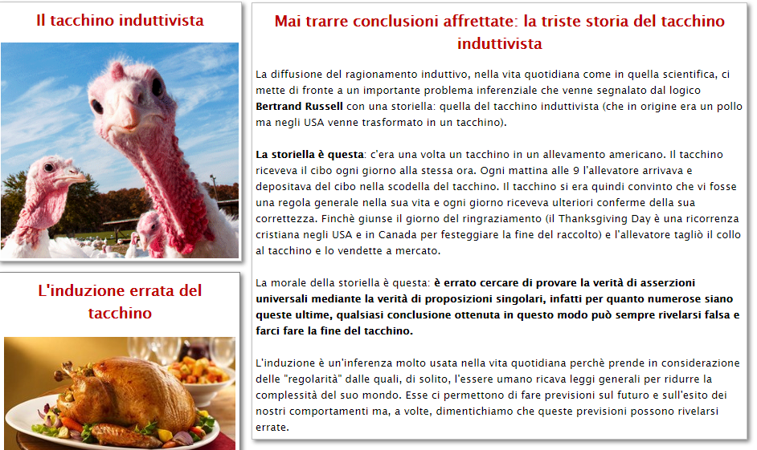

Slide 5
DEDUZIONE
Verso il risultato (certo)
INDUZIONE
Verso la regola generale (probabile)
ABDUZIONE
Verso il caso (verosimile)
http://www.pensierocritico.eu/logica--cosa-sono-le-inferenze.html

